Slide 1
ĐÁI THÁO ĐƯỜNG VÀ TĂNG HUYẾT ÁP
GS TS Thái Hồng Quang
Chủ tịch Hội Nội tiết-ĐTĐ Việt nam
Bài nói ở BV tỉnh Thanh hóa10-2018

Slide 2
CASE LÂM SÀNG
BN nữ 49 tuổi. Bị bệnh ĐTĐ typ-2, THA, Đau đầu kiểu migraine.
Được chẩn đoán bệnh ĐTĐ typ-2 9 năm trước, tăng cân (BMI-22.)
Điều trị khởi đầu bằng sulphonylurea , thời gian ngắn sau đó phối hợp với metformin, kiểm soát glucose máu với mức HbA1c 7,4%.
THA được chẩn đoán cách đây 5 năm. HA đo tại phòng khám 160/90mmHg liên tục trong cả 3 lần đo. BN được điều trị bằng coversyl 10mg X 1 viên /ngày, nhưng HA còn giao động.
1 năm nay, xuất hiện albumin niệu, xác định bằng XN albumin hàng năm là 1.943mg/dL, mẫu nước tiểu sáng.
Sáng nay BN đến để khám định kỳ: BN hơi béo, HA 150/86, mạch 78 lần/ph.

Slide 3
BN có :
Bệnh ĐTĐ typ-2
Thừa cân
THA
Albumin niệu
Phải điều trị, theo dõi như thế nào? Một số câu hỏi phải trả lời:
Hiệu quả để kiểm soát HA ở người bị ĐTĐ là gì?
Đích HA cho BN ĐTĐ có THA
Thuốc điều trị HA thích hợp cho BN ĐTĐ là những thuốc nào?

Slide 4
Kiểm soat glucose máu.

Slide 5
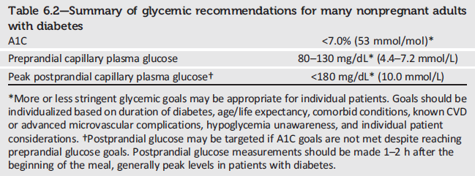
Summary of Glycemic Recommendations
Glycemic Targets: Standards of Medical Care in Diabetes - 2018. Diabetes Care 2018; 41 (Suppl. 1): S55-S64
Notes:
Shown here are the Association’s recommended glycemic goals for many nonpregnant adults with diabetes.
These recommendations are based on those for A1C values, with listed blood glucose levels that appear to correlate with achievement of an A1C of <7.0%.
[SLIDE]
5
References
American Diabetes Association. Standards of medical care in diabetes—2014. Diabetes Care 2014;37(suppl 1):S25–S26; Table 9
American Diabetes Association. Postprandial blood glucose. Diabetes Care 2001;24:775–778
Ceriello A, Taboga C, Tonutti L, et al. Evidence for an independent and cumulative effect of postprandial hypertriglyceridemia and hyperglycemia on endothelial dysfunction and oxidative stress generation: effects of short- and long-term simvastatin treatment. Circulation 2002;106:1211–1218

Slide 6
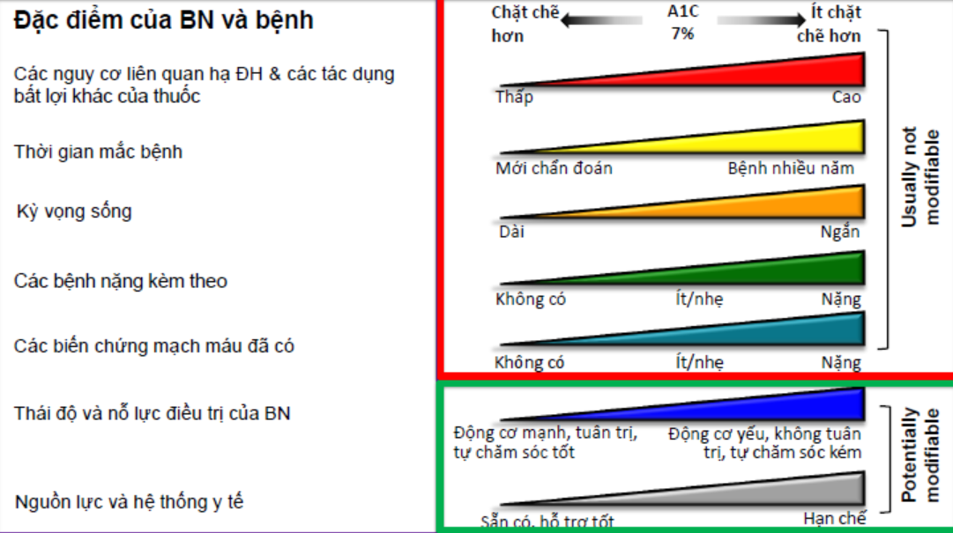
Cá nhân hóa mục tiêu HbA1c
6.0 – 6.5%
Thời gian bệnh ngắn Kỳ vọng sống lâu Không có bệnh tim mạch nặng
<7.0%
Mục tiêu chuẩn
7.5 – 8.0%
Tiền sử hạ ĐH nặng Kỳ vọng sống ngắn Nhiều biến chứng Ít hổ trợ
Inzucchi SE et al Diabetes Care 2012 epub online April 19th
ADA 2018

Slide 7
THA & ĐTĐ

Slide 9
THA Ở BN ĐTĐ
THA thường gặp ở BN ĐTĐ.
Tỷ lệ bệnh phụ thuộc vào type ĐTĐ, thời gian mắc bệnh, tuổi, giới, chủng tộc, BMI, tình trạng kiểm soát glucose, có bệnh thận hay không và nhiều yếu tố khác.
THA là yếu tố nguy cơ chính đối với bệnh tim mạch vữa xơ (atherosclerotic cardiovascular disease - ASCVD), suy tim và biến chứng vi mạch.
ASCVD gồm: Hội chứng mạch vành cấp. NMCT, cơn đau thắt ngực, can thiệp mạch vành, đột quỵ, Cơn tấn công tim do TMCTCB thoáng qua, bệnh mạch máu ngoại vi.
Điều trị HA làm giảm các biến cố của ASCVD, suy tim, biến chứng vi mạch ở BN ĐTĐ.
Trong điều trị cần đặt các yếu tố nguy cơ ngang hàng để can thiệp

Slide 10
Khuyến cáo
Huyết áp nên được đo ở mỗi lần thăm khám.
Bệnh nhân có huyết áp tăng (≥140/90) huyết áp nên được đo lại vào một ngày khác để chẩn đoán THA. B
Tất cả bệnh nhân THA kèm ĐTĐ cần được theo dõi huyết áp tại nhà để tránh HA ẩn dấu hoặc HA áo choàng trắng (“ masked or white coat hypertention”). B

Slide 11
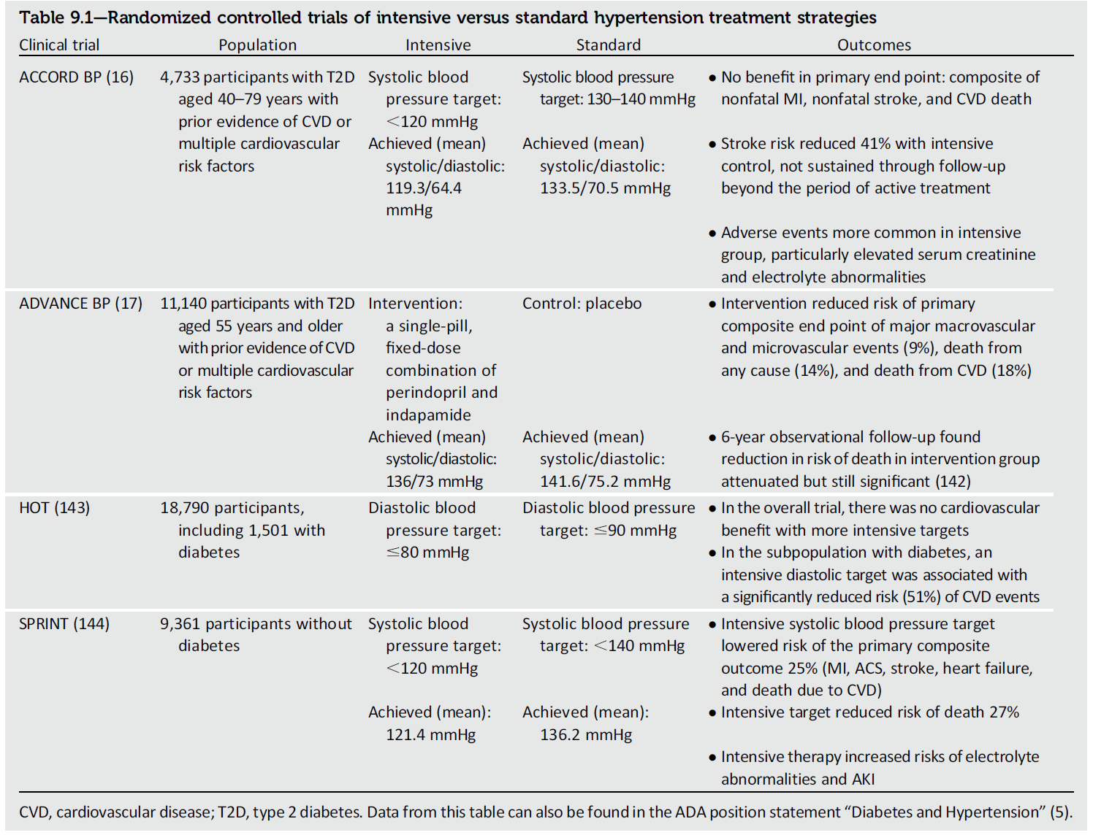

Slide 13
Mục tiêu điều trị HA
Khuyến cáo
Hầu hết bệnh nhân có ĐTĐ và THA cần được điều trị để đạt mục tiêu HA tâm thu 140 mmHg và HA tâm trương 90 mmHg. A
Các mục tiêu HA tâm thu và tâm trương thấp hơn, như 130/80 mmHg, phù hợp cho các bệnh nhân có nguy cơ tim mạch cao, nếu bệnh nhân có thể đạt mục tiêu điều trị mà không có gánh nặng về chi phí điều trị. C
Bệnh nhân có thai kèm ĐTĐ và THA đang được điều trị với thuốc hạ HA, HA mục tiêu là 120–160/80–105 mmHg để tối ưu hoá sức khoẻ của người mẹ về lâu dài và giảm thiểu tổn hại đến sự phát triển của thai nhi. E

Slide 14
Cá thể hóa mục tiêu điều trị (Individualization of treatment targets)
Thầy thuốc và BN cần trao đổi để đề ra mục tiêu và chiến lược điều trị tích cực hạ HA. Vì lợi ích và nguy cơ luôn thay đổi tùy thuộc từng cá thể người bệnh.
Cũng như điều trị bệnh ĐTĐ, điều trị hạ HA có nhiều yếu tố ảnh hưởng kết quả điều trị như:
+ Nguy cơ do điều trị (hạ HA, tác dụng phụ của
thuốc hạ HA).
+ Tuổi thọ.
+ Các bệnh đồng mắc như:các BC mạch máu,
thái độ , quan điểm của BN, kỳ vọng
kết quả điều trị tích cực.
+ Hệ thống bảo hiểm và săn sóc y tế.

Slide 15
Những yếu tố đặc hiệu để cân nhắc là: (1)
Tất cả các yếu tố nguy cơ đối với tim mạch
Nguy cơ bệnh thận tiến triển (albumin niệu)
Tác dụng phụ của thuốc
Tuổi
Tất cả những gánh nặng cho điều trị.
Lưu ý.
Những BN có nguy cơ cao các biến cố tim mạch (đặc biệt đột quỵ) hoặc có albumin niệu, những người đạt được kiểm soat HA tích cực tương đối dễ dàng và không có tác dụng phụ nào đáng kể có thể thích hợp để liểm soát HA tích cực.
Ngược lại, BN có những tình trạng như:lớn tuổi, nhiều hạn chế chức năng sống, phải uống nhiều loại thuốc, nhiều bệnh đồng mắc, sẽ can thiệp HA ít tích cực hơn

Slide 16
Những yếu tố đặc hiệu để cân nhắc là: (2)
Hiên tại chưa có tư liệu thuyết phục về đích (targets) con số HA đối với ĐTĐ typ-1.
Liên quan giữa HA với kết cục bệnh vi mạch và mạch máu lớn ở BN ĐTĐ typ-1, nói chung, giống như kết cục ở BN ĐTĐ typ-2 và các quần thể chung, phương pháp điều trị THA cũng tương tự như ĐTĐ typ-2 được công bố trong các công trình ACCOR BP và SPRINT.
Trái với HA tâm thu, HA tâm chương là yếu tố dự báo tốt các kết cục tim mạch ở những người trẻ dưới 50 tuổi không bị ĐTĐ, và có thể ưu tiên cho những người trẻ hơn.
Mặc dầu dữ liệu còn ít, nhưng những người lớn trẻ tuổi bị ĐTĐ typ-1 có thể mức HA điều trị tích cực một cách dễ dàng, và có thể có lợi trong thời gian dài khi kiểm soát HA chặt.

Slide 17
Can thiệp lối sống trong điều trị THA ở BN ĐTĐ
Khuyến cáo
Các BN có HA 120/80 mmHg, thay đổi lối sống gồm :
+ Giảm cân nếu thừa cân hoặc béo phì;
+ Giảm Natri và tăng Kali;
+ Hạn chế thức uống có cồn; và tăng vận
động. B

Slide 18
Can thiệp lối sống trong điều trị THA ở BN ĐTĐ
Hạn chế Na+
Không còn là thực nghiệm, mà trở thành nguyên tắc trong điều trị THA ở BN ĐTĐ.
Giảm Na đưa vào hàng ngày 200mmol (4.600mg) đến 100mmol (2.300mg), sẽ giảm HA tâm thu 5 mmHg, HA tâm chương 2-3 mmHg .
Tăng tác dụng đáp ứng liều khi giảm Na.

Slide 19
Can thiệp lối sống trong điều trị THA ở BN ĐTĐ
Hoạt động thể lực
Hoạt động thể lực cường độ trung bình như: Đi bộ nhanh 30-45 phút các ngày trong tuần.
Hoạt động thể lực sẽ được khuyến khích tất cả BN, kể cả người lớn tuổi hạn chế về sức khỏe.
Tập luyên thể lực theo phương pháp nào phải thích hợp với tình trạng sức khỏe từng người bệnh cụ thể.
Chú ý:
+ β – blockers có thể làm giảm tối đa khả năng tập luyện thể
lực.
+ Thuốc lợi tiểu có thể tăng nguy cơ mất nước

Slide 20
Can thiệp lối sống trong điều trị THA ở BN ĐTĐ
Giảm cân
Giảm cân phải được xem là một trong các biện pháp điều trị THA, đặc biệt BN ĐTĐ.
Giảm 1 kg thể trọng sẽ giảm 1 mmHg
Một số thuốc giảm cân có thể làm tăng HA, do vậy khi dùng phải theo dõi HA .
Ngủ ngáy và ngừng thở khi ngủ.
Các nghiên cứu ngẫu nhiên đã chứng minh: Điều trị ngủ ngáy và ngừng thở khi ngủ có tác dụng hạ HA ở BN ĐTĐ.

Slide 21
Thuốc Điều trị THA
Khuyến cáo
Các bệnh nhân có HA 140/90 mmHg được xác định tại bệnh viện, sau khi đã áp dụng các biện pháp thay đổi lối sống, nên được điều trị sớm và điều chỉnh liều theo thời gian với các thuốc hạ HA để đạt HA mục tiêu. A
Các bệnh nhân có HA 160/100 mmHg được xác định tại bệnh viện, sau khi đã áp dụng các biện pháp thay đổi lối sống, nên điều trị sớm và điều chỉnh liều theo thời gian, với hai thuốc hoặc viên phối hợp đã chứng minh giảm các biến cố tim mạch ở BN có kèm ĐTĐ. A
Điều trị THA nên sử dụng các nhóm thuốc đã chứng minh làm giảm các biến cố tim mạch ở BN ĐTĐ (ACE inhibitors, angiotensin receptor blockers, thiazide like diuretics, or dihydropyridine calcium channel blockers). A

Slide 22
Thuốc Điều trị THA
Thường cần phải điều trị phối hợp thuốc để đạt HA mục tiêu. Tuy nhiên, không nên phối hợp thuốc ACEi và ARB, và phối hợp thuốc ACEi hoặc ARB với các thuốc ức chế trực tiếp renin thường. A
Thuốc ACEi hoặc ARB, ở liều dung nạp tối đa để điều trị THA, là khuyến cáo đầu tay để điều trị BNTHA có kèm ĐTĐ và có tỉ số albumin:creatinine 300 mg/g A hoặc 30–299 mg/g B. Nếu một nhóm không dung nạp, nên được thay thế bằng nhóm khác B.
Các BN đang được điều trị với một thuốc ACEi, ARB, hoặc lợi tiều, creatinine huyết thanh/độ lọc cầu thận ước tính và nồng độ Kali huyết thanh cần được theo dõi ít nhất mỗi năm. B

Slide 23
AACE - 2017

Slide 24
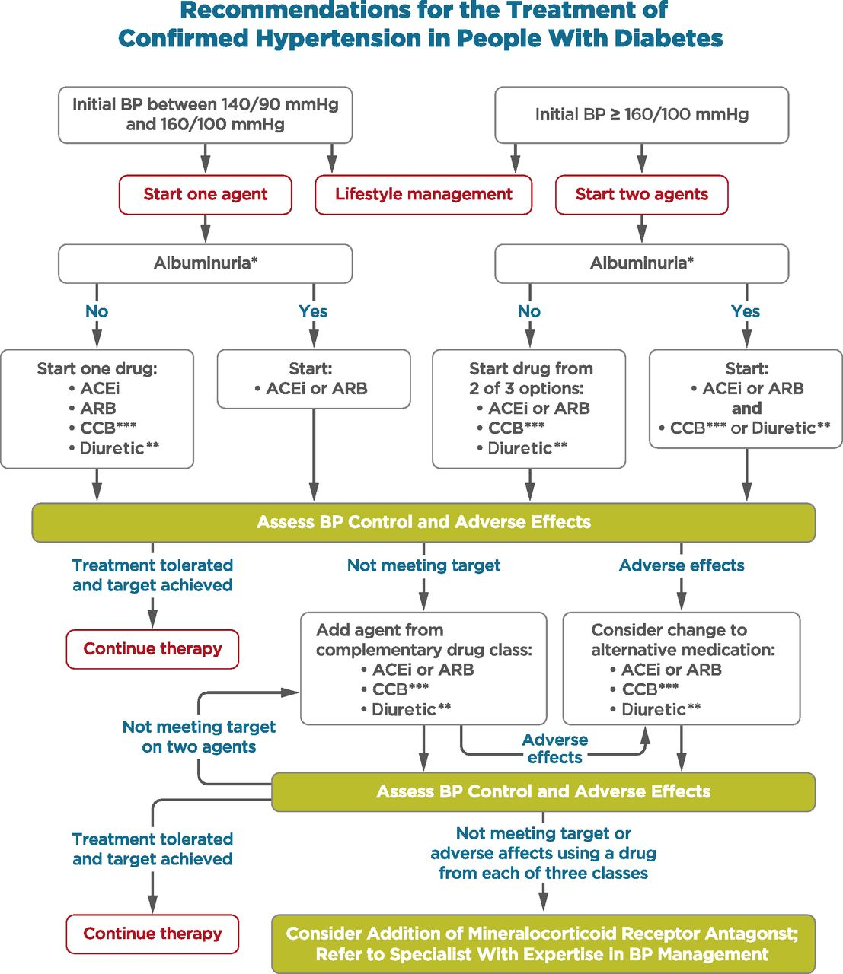
.
American Diabetes Association Dia Care 2018;41:S86-S104
©2018 by American Diabetes Association
Notes:
Recommendations for the treatment of confirmed hypertension in people with diabetes. *An ACE inhibitor (ACEi) or ARB is suggested to treat hypertension for patients with UACR 30–299 mg/g creatinine and strongly recommended for patients with UACR ≥300 mg/g creatinine. **Thiazide-like diuretic; long-acting agents shown to reduce cardiovascular events, such as chlorthalidone and indapamide, are preferred. ***Dihydropyridine calcium channel blocker Recommendations for the treatment of confirmed hypertension in people with diabetes. *An ACE inhibitor (ACEi) or ARB is suggested to treat hypertension for patients with UACR 30–299 mg/g creatinine and strongly recommended for patients with UACR ≥300 mg/g creatinine. **Thiazide-like diuretic; long-acting agents shown to reduce cardiovascular events, such as chlorthalidone and indapamide, are preferred. ***Dihydropyridine calcium channel blocker. BP, blood pressure. This figure can also be found in the ADA position statement “Diabetes and Hypertension” (5).

Slide 27
THA kháng trị
Khuyến cáo
Bệnh nhân THA không đạt mức HA mục tiêu với 3 nhóm thuốc hạ HA (trong đó có lợi tiểu) cần được cân nhắc sử dụng thuốc kháng thụ thể mineralcorticoid (MRA). B

Slide 30
Điều trị rối loạn lipid máu.

Slide 31
Lipid Management: Recommendations
Can thiệp lối sống (Lifestyle Intervention)
Giảm cân (nếu có chỉ định)
Giảm mỡ bảo hòa, mỡ chiên (trans fat), thức ăn nhiều cholesterol; tăng trong khẩu phần ăn n-3 fatty acids, xơ mềm (viscous fiber), thức ăn có stanols/sterols thực vật;
Tăng hoạt động thể lực. A
Điều trị thay đổi lối sống tích cực, và kiểm soát glucose máu tối ưu cho những BN: Tăng triglycerid ≥ 150 mg/dL(1,7mmol/L) và/hoặc HDL cholesterl giảm < 40 mg/dL(1.0 mmol/L) đối với nam, 50 mg/dL(1,3 mmol/L đối với nữ. C
Cardiovascular Disease and Risk Management: Standards of Medical Care in Diabetes - 2018. Diabetes Care 2018; 41 (Suppl. 1): S86-S104
Notes:
Moving on to recommendations for lipid management. The following two recommendations are provided in regard to lifestyle interventions.
Lifestyle modification focusing on weight loss (if indicated); the reduction of saturated fat, trans fat, and cholesterol intake; increase of dietary n-3 fatty acids, viscous fiber, and plant stanols/sterols intake; and increased physical activity should be recommended to improve the lipid profile in patients with diabetes. A
Intensify lifestyle therapy and optimize glycemic control for patients with elevated triglyceride levels (≥150 mg/dL) and/or low HDL cholesterol (<40 mg/dL for men, <50 for women). C
[SLIDE]
31
Reference
American Diabetes Association. Standards of medical care in diabetes—2014. Diabetes Care 2014;37(suppl 1):S36

Slide 32
Lipid Management: Recommendations (2)
Ongoing Therapy and Monitoring
with Lipid Panel
Người lớn chưa điều trị bằng statin hoặc các thuốc hạ lipid khác, cho xét nghiệm lipid máu ở thời điểm chẩn đoán bệnh ĐTĐ, khi khám sức khỏe định kỳ hay vì nguyên nhân nào khác. Sau đó cứ 5 năm một lần nếu BN <40 tuổi, hoặc thời gian ngắn hơn nếu có chỉ định.. E
Xét nghiệm lipid máu khi bắt đầu điều trị statin hoặc các thuốc hạ lipid máu khác.
4-12 tuần sau khi bắt đầu điều trị hoặc thay đổi liều, và sau đó hàng năm phải xét nghiệm lại để theo dõi kết quả điều trị, tác dụng phụ và tuân thủ điều trị.. E
Cardiovascular Disease and Risk Management: Standards of Medical Care in Diabetes - 2018. Diabetes Care 2018; 41 (Suppl. 1): S86-S104
Notes:
In adults not taking statins or other lipid-lowering therapy, it is reasonable to obtain a lipid profile at the time of diabetes diagnosis, at an initial medical evaluation, and every 5 years thereafter if under the age of 40 years, or more frequently if indicated. E
Obtain a lipid profile at initiation of statins or other lipid-lowering therapy, 4-12 weeks after initiation or a change in dose, and annually thereafter as it may help to monitor the response to therapy and inform adherence. E
[SLIDE]
32
Reference
American Diabetes Association. Standards of medical care in diabetes—2014. Diabetes Care 2014;37(suppl 1):S36

Slide 33
Lipid Management: Recommendations (3)
Statin Treatment
Chỉ định cho BN bất kỳ tuổi nào bị ĐTĐ và ASCVD. Chỉ định high-intensity statin therapy phối hợp với can thiệp lối sống. A
Đối với BN ĐTĐ < 40 tuổi, có thêm các yếu tố nguy cơ ASCVD, BN và Thầy thuốc căn nhắc chỉ định moderate-intensity statin cùng với can thiệp lối sống. C
Cardiovascular Disease and Risk Management: Standards of Medical Care in Diabetes - 2018. Diabetes Care 2018; 41 (Suppl. 1): S86-S104
Notes:
The 2018 Standards provide 6 individual recommendations related specifically to statin treatment. They are as follows:
For patients of all ages with diabetes and ASCVD, high-intensity statin therapy should be added to lifestyle therapy. A
For patients with diabetes aged <40 years with additional ASCVD risk factors, the patient and provider should consider using moderate-intensity statin in addition to lifestyle therapy. C
[SLIDE]
33
Reference
American Diabetes Association. Standards of medical care in diabetes—2014. Diabetes Care 2014;37(suppl 1):S36

Slide 34
Lipid Management: Recommendations (4)
Statin Treatment
Đối với BN ĐTĐ tuổi từ 40-75 years A và >75 years B không có ASCVD, chỉ định moderate-intensity statin kết hợp với can thiệp lối sống.
Trong thực hành lâm sàng, BS có thể cần điều chỉnh “cường lực” (intensity) của statin trên cơ sở đáp ứng tùy cá thể người bệnh với thuốc (e.g., side effects, tolerability, LDL levels, or percent LDL reduction on statin therapy).
Đối với BN không dung nạp điều trị tích cực bằng statin cường lực cao, thì statin nào dung nạp với liều tối đa sẽ được chỉ định. E
Cardiovascular Disease and Risk Management: Standards of Medical Care in Diabetes - 2018. Diabetes Care 2018; 41 (Suppl. 1): S86-S104
Notes:
For patients with diabetes aged 40-75 years A and >75 years B without ASCVD, use moderate-intensity statin in addition to lifestyle therapy.
In clinical practice, providers may need to adjust the intensity of statin therapy based on individual patient response to medication (e.g., side effects, tolerability, LDL levels, or percent LDL reduction on statin therapy). For patients who do not tolerate the intended intensity of statin, the maximally tolerated statin dose should be used. E
[SLIDE]
34
Reference
American Diabetes Association. Standards of medical care in diabetes—2014. Diabetes Care 2014;37(suppl 1):S36

Slide 35
Lipid Management: Recommendations (5)
Statin Treatment
Đối với BN ĐTĐ và ASCVD, nếu LDL cholesterol ≥ 70mg/dL, dung nạp liều tối đa statin, xem xét cho bổ sung thêm thuốc giảm LDL (ezetimibe or PCSK9 inhibitor) sau khi đánh giá tiềm năng giảm nguy cơ ASCVD tốt hơn, các tác dụng phụ đặc hiệu của thuốc và sự thích hợp của BN. Ezetimibe có thể thích hợp để chi phí điều trị thấp hơn. A
Chống chỉ định Statin cho phụ nữ có thai. B
Cardiovascular Disease and Risk Management: Standards of Medical Care in Diabetes - 2018. Diabetes Care 2018; 41 (Suppl. 1): S86-S104
Notes:
For patients with diabetes and ASCVD, if LDL cholesterol is ≥70 md/dL on maximally tolerated statin dose, consider adding additional LDL-lowering therapy (such as ezetimibe or PCSK9 inhibitor) after evaluating the potential for further ASCVD risk reduction, drug-specific adverse effects, and patient preferences. Ezetimibe may be preferred due to lower cost. A
Statin therapy is contraindicated in pregnancy. B
[SLIDE]
35
Reference
American Diabetes Association. Standards of medical care in diabetes—2014. Diabetes Care 2014;37(suppl 1):S36

Slide 36
Notes:
The recommendations in Table 9.2 regarding statin and combination treatment in adults with diabetes have been revised for 2018 to stratify risk based on whether a patient is older or younger than 40 years of age and on whether a patient has ASCVD. For example, patients of any age with ASCVD should be placed on a high-intensity statin.
[SLIDE]

Slide 37
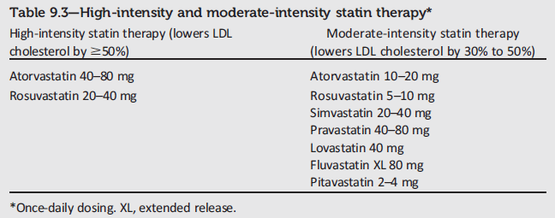
High- and Moderate-Intensity Statin Therapy
Cardiovascular Disease and Risk Management: Standards of Medical Care in Diabetes - 2018. Diabetes Care 2018; 41 (Suppl. 1): S86-S104
Notes:
Here’s a quick summary of recommended statin dosing for high and moderate intensity therapy. Note that these are all based on once-daily dosing.
[SLIDE]
37

Slide 38
Lipid Management: Recommendations (6)
Treatment of Other Lipoprotein Fractions
or Targets
Đối với BN có nồng độ triglyceride lúc đói ≥500 md/dL(5,75 mmo/L), Cần đánh giá các nguyên nhân gây tăng triglyceride máu khác và cân nhắc điều trị để giảm nguy cơ viêm tụy.
Cardiovascular Disease and Risk Management: Standards of Medical Care in Diabetes - 2018. Diabetes Care 2018; 41 (Suppl. 1): S86-S104
Notes:
For patients with fasting triglyceride levels ≥500 md/dL, evaluate for secondary causes of hypertriglyceridemia and consider medical therapy to reduce the risk of pancreatitis.
[SLIDE]
38
Reference
American Diabetes Association. Standards of medical care in diabetes—2014. Diabetes Care 2014;37(suppl 1):S36

Slide 39
Lipid Management: Recommendations (7)
Other Combination Therapy
Không khuyến cáo điều trị phối hợp Statin/Fibrate vì đã chứng minh không cải thiện kết cục ASCVD. A
Không khuyến cáo điều trị phối hợp statin/Niacin vì đã không chứng minh được lợi ích thêm vào về tim mạch hơn statin điều trị đơn thuần, mà còn có thể tăng nguy cơ đột quỵ vì tác dụng phụ. A
Cardiovascular Disease and Risk Management: Standards of Medical Care in Diabetes - 2018. Diabetes Care 2018; 41 (Suppl. 1): S86-S104
Notes:
In regard to other treatment combinations for the management of hyperlipidemia,
Combination therapy (statin/fibrate) has not been shown to improve ASCVD outcomes and is generally not recommended. A
Combination therapy (statin/niacin) has not been shown to provide additional CV benefit above statin therapy alone, may increase the risk of stroke with additional side effects, and is generally not recommended. A
[SLIDE]
39
Reference
American Diabetes Association. Standards of medical care in diabetes—2014. Diabetes Care 2014;37(suppl 1):S36

Slide 44
Recommendations: Glycemic, Blood Pressure, Lipid Control in Adults
A1C | <7.0%*
Blood pressure | <140/80 mmHg†
Lipids: LDL cholesterol | <100 mg/dL (<2.6 mmol/L)‡ Statin therapy for those with history of MI or age >40+ or other risk factors
*More or less stringent glycemic goals may be appropriate for individual patients. Goals should be individualized based on: duration of diabetes, age/life expectancy, comorbid conditions, known CVD or advanced microvascular complications, hypoglycemia unawareness, and individual patient considerations.
†Based on patient characteristics and response to therapy, higher or lower systolic blood pressure targets may be appropriate.
‡In individuals with overt CVD, a lower LDL cholesterol goal of <70 mg/dL (1.8 mmol/L), using a high dose of statin, is an option.
ADA. VI. Prevention, Management of Complications. Diabetes Care 2013;36(suppl 1):S33; Table 10.
Notes:
This slide represents a summary of common treatment goals for A1C, blood pressure, and LDL cholesterol for most adults with diabetes
Reference
American Diabetes Association. Standards of medical care in diabetes—2013. Diabetes Care 2013;36(suppl 1):S33; Table 10.

Slide 45
Bệnh thận do ĐTĐ (Diabetic kidney disease)

Slide 46
Diabetic Kidney Disease (DKD): Recommendations
Screening
Ít nhất 1 năm xét nghiệm albumin niệu (e.g., spot urinary albumin-to-creatinine ratio) và đo mức lọc cầu thận (glomerular filtration rate - eGFR):
Cho BN ĐTĐ typ-1 có thời gian bị bệnh ≥5 năm B
Cho tất cả BN ĐTĐ typ-2 B
Cho tất cả BN ĐTĐ có THA B
Microvascular Complications and Foot Care: Standards of Medical Care in Diabetes - 2018. Diabetes Care 2018; 41 (Suppl. 1): S105-S118
Notes:
Recommendations for screening patients with diabetic kidney disease are highlighted on this slide. Diabetic kidney disease, or chronic kidney disease attributed to diabetes, occurs in 20–40% of patients with diabetes and is the leading cause of end-stage renal disease (ESRD). Kidney disease not attributable to diabetes, and due to other etiologies, is referred to as chronic kidney disease (CKD).
Screening is recommended to occur at least once a year, assess urinary albumin (e.g., spot urine albumin-to-creatinine ratio [UACR]) and estimated glomerular filtration rate (eGFR) in patients with type 1 diabetes with duration of ≥5 years, in all patients with type 2 diabetes, and in all patients with comorbid hypertension.
46
Reference
American Diabetes Association. Standards of medical care in diabetes—2014. Diabetes Care 2014;37(suppl 1):S42

Slide 47
Diabetic Kidney Disease (DKD): Recommendations (2)
Treatment
Kiểm soát glucose máu tối ưu để giảm nguy cơ tiến triển từ từ bệnh thận do ĐTĐ (DKD). A
Đối với BN bị bệnh thận do ĐTĐ không lọc máu, nhu cầu protein trong khẩu phần ăn ≈ 0.8 g/kg body weight per day,
Đối với BN phải lọc máu sã cho lượng protein hàng ngày cao hơn tùy thuộc tình trạng lâm sàng người bệnh. B
Microvascular Complications and Foot Care: Standards of Medical Care in Diabetes - 2018. Diabetes Care 2018; 41 (Suppl. 1): S105-S118
Notes:
The following series of slides will outline 2018 recommendations related to the treatment of DKD. The recommendations are as follows:
Optimize glucose control to reduce the risk or slow progression of DKD. A
Optimize blood pressure control to reduce the risk or slow progression of DKD. A
For people with nondialysis-dependent DKD, dietary protein intake should be ~0.8 g/kg body weight per day (the recommended daily allowance). For patients on dialysis, higher levels of dietary protein intake should be considered. B
[SLIDE]
47
References
American Diabetes Association. Standards of medical care in diabetes—2014. Diabetes Care 2014;37(suppl 1):S42–S43
The Diabetes Control and Complications (DCCT) Research Group. Effect of intensive therapy on the development and progression of diabetic nephropathy in the Diabetes Control and Complications Trial. Kidney Int 1995;47:1703–1720
UK Prospective Diabetes Study (UKPDS) Group. Effect of intensive blood-glucose control with metformin on complications in overweight patients with type 2 diabetes (UKPDS 34). Lancet 1998;352:854–865
UK Prospective Diabetes Study Group. Tight blood pressure control and risk of macrovascular and microvascular complications in type 2 diabetes: UKPDS 38. BMJ 1998;317:703–713

Slide 48
Diabetic Kidney Disease (DKD): Recommendations (3)
Treatment
BN không có thai bị ĐTĐ và THA , khuyến cáo chỉ định ACE inhibitor hoặc ARB cho những BN có tăng vừa phải albumin niệu (urinary albumin-to-creatinine ratio (UACR) (30–299 mg/g creatinine) B
Chỉ định bắt buộc (strongly) đối với Bn có UACR ≥300 mg/g creatinine and/or eGFR <60 mL/min/1.73m². A
Microvascular Complications and Foot Care: Standards of Medical Care in Diabetes - 2018. Diabetes Care 2018; 41 (Suppl. 1): S105-S118
Notes:
In nonpregnant patients with diabetes and hypertension, either an ACE inhibitor or ARB is recommended for those with modestly elevated urinary albumin-to-creatinine ratio (30–299 mg/g creatinine) B and is strongly recommended for those with urinary albumin-to-creatinine ratio ≥300 mg/g creatinine and/or eGFR <60 mL/min/1.73m². A
[SLIDE]
48
References
American Diabetes Association. Standards of medical care in diabetes—2014. Diabetes Care 2014;37(suppl 1):S42–S43
The Diabetes Control and Complications (DCCT) Research Group. Effect of intensive therapy on the development and progression of diabetic nephropathy in the Diabetes Control and Complications Trial. Kidney Int 1995;47:1703–1720
UK Prospective Diabetes Study (UKPDS) Group. Effect of intensive blood-glucose control with metformin on complications in overweight patients with type 2 diabetes (UKPDS 34). Lancet 1998;352:854–865
UK Prospective Diabetes Study Group. Tight blood pressure control and risk of macrovascular and microvascular complications in type 2 diabetes: UKPDS 38. BMJ 1998;317:703–713

Slide 49
Diabetic Kidney Disease (DKD): Recommendations (4)
Treatment
Theo dõi định kỳ nồng độ creatinin và potassium huyết thanh để phát hiên tăng creatinine hoặc thay đổi nồng độ K+ khi điều trị ACE inhibitors, ARBs, or diuretics . B
Theo dõi liên túc UACR BN có albumin niệu điều trị bằng ACE inhibitor or ARB để đánh giá đáp ứng điều trị và tiến triển bệnh thận do ĐTĐ. E
Microvascular Complications and Foot Care: Standards of Medical Care in Diabetes - 2018. Diabetes Care 2018; 41 (Suppl. 1): S105-S118
Notes:
Periodically monitor serum creatinine and potassium levels for the development of increased creatinine or changes in potassium when ACE inhibitors, ARBs, or diuretics are used. B
Continued monitoring of UACR in patients with albuminuria treated with an ACE inhibitor or ARB is reasonable to assess the response to treatment and progression of DKD. E
[SLIDE]
49
References
American Diabetes Association. Standards of medical care in diabetes—2014. Diabetes Care 2014;37(suppl 1):S42–S43
The Diabetes Control and Complications (DCCT) Research Group. Effect of intensive therapy on the development and progression of diabetic nephropathy in the Diabetes Control and Complications Trial. Kidney Int 1995;47:1703–1720
UK Prospective Diabetes Study (UKPDS) Group. Effect of intensive blood-glucose control with metformin on complications in overweight patients with type 2 diabetes (UKPDS 34). Lancet 1998;352:854–865
UK Prospective Diabetes Study Group. Tight blood pressure control and risk of macrovascular and microvascular complications in type 2 diabetes: UKPDS 38. BMJ 1998;317:703–713

Slide 50
Diabetic Kidney Disease (DKD): Recommendations (5)
Treatment
ACE inhibitor hoặc ARB không khuyến cáo để đề phòng tiên phát bệnh thận do ĐTĐ ở BN ĐTĐ có HA bình thường, UACR bình thường ((<30 mg/g creatinine) và eGFR bình thường. B
Khi eGFR rate <60 mL/min/1.73m², đánh giá và điều trị các biến chứng tiềm năng DKD. E
Microvascular Complications and Foot Care: Standards of Medical Care in Diabetes - 2018. Diabetes Care 2018; 41 (Suppl. 1): S105-S118
Notes:
An ACE inhibitor or an ARB is not recommended for the primary prevention of DKD in patients with diabetes who have normal blood pressure, normal UACR (<30 mg/g creatinine), and normal eGFR. B
When eGFR rate is <60 mL/min/1.73m², evaluate and manage potential complications of DKD. E
[SLIDE]
50
References
American Diabetes Association. Standards of medical care in diabetes—2014. Diabetes Care 2014;37(suppl 1):S42–S43
The Diabetes Control and Complications (DCCT) Research Group. Effect of intensive therapy on the development and progression of diabetic nephropathy in the Diabetes Control and Complications Trial. Kidney Int 1995;47:1703–1720
UK Prospective Diabetes Study (UKPDS) Group. Effect of intensive blood-glucose control with metformin on complications in overweight patients with type 2 diabetes (UKPDS 34). Lancet 1998;352:854–865
UK Prospective Diabetes Study Group. Tight blood pressure control and risk of macrovascular and microvascular complications in type 2 diabetes: UKPDS 38. BMJ 1998;317:703–713

Slide 51
Diabetic Kidney Disease (DKD): Recommendations (6)
Treatment
Đánh giá để điều trị thay thế thận nếu eGFR <30 mL/min/1.73m². A
Nhanh chóng chuyển khám chuyên khoa thận những BN bị bệnh thận không rõ nguyên nhân sinh bệnh thận, khó khăn trong chăm sóc và điều trị, bệnh thận tiến triển nhanh. B
Microvascular Complications and Foot Care: Standards of Medical Care in Diabetes - 2018. Diabetes Care 2018; 41 (Suppl. 1): S105-S118
Notes:
Patients should be referred for evaluation for renal replacement treatment if they have an eGFR <30 mL/min/1.73m². A
Promptly refer to a physician experienced in the care of kidney disease for uncertainty about the etiology of kidney disease, difficult management issues, and rapidly progressing kidney disease. B
[SLIDE]
51
References
American Diabetes Association. Standards of medical care in diabetes—2014. Diabetes Care 2014;37(suppl 1):S42–S43
The Diabetes Control and Complications (DCCT) Research Group. Effect of intensive therapy on the development and progression of diabetic nephropathy in the Diabetes Control and Complications Trial. Kidney Int 1995;47:1703–1720
UK Prospective Diabetes Study (UKPDS) Group. Effect of intensive blood-glucose control with metformin on complications in overweight patients with type 2 diabetes (UKPDS 34). Lancet 1998;352:854–865
UK Prospective Diabetes Study Group. Tight blood pressure control and risk of macrovascular and microvascular complications in type 2 diabetes: UKPDS 38. BMJ 1998;317:703–713

Slide 52
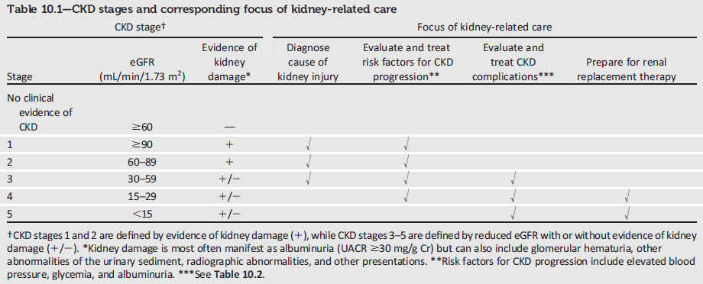
CKD Stages and Corresponding Focus of Kidney-Related Care
Microvascular Complications and Foot Care: Standards of Medical Care in Diabetes - 2018. Diabetes Care 2018; 41 (Suppl. 1): S105-S118
Notes:
This table from the 2018 Standards of Care summarizes the stages of CKD and the corresponding recommended foci of kidney-related care, as summarized in the DKD recommendations just reviewed.
[SLIDE]
52

Slide 53
Management of Diabetes in Pregnancy
Notes:
Section 13: Management of Diabetes in Pregnancy
This section will cover the management of diabetes in pregnancy; Guidelines related to the diagnosis of GDM were covered earlier, in Classification and Diagnosis of Diabetes.
[SLIDE]
53

Slide 54
Diabetes in Pregnancy: Recommendations
Preconception Counseling:
Bắt đầu từ lúc dậy thì, tư vấn để hiểu về ĐTĐ trong thai kỳ sẽ lồng ghép vào chương trình săn sóc bệnh ĐTĐ định kỳ cho thanh niên tuổi sinh đẻ. A
Kế hoạch hóa gia đình cũng sẽ được trao đổi thảo luận, tránh thai có hiệu quả cho tới khi chuẩn bị có thai và mang thai.. A
Trong quá trình tư vấn cần nhấn mạnh tầm quan trọng của kiểm soát glucose máu. HbA1c lý tưởng là <6,5% để giảm thiểu bất thường bẩm sinh . B
Management of Diabetes in Pregnancy: Standards of Medical Care in Diabetes - 2018. Diabetes Care 2018; 41 (Suppl. 1): S137-S143
Notes:
Recommendations for the preconception care of women with diabetes are summarized here:
Starting at puberty, preconception counseling should be incorporated into routine diabetes care for all girls of childbearing potential. A
Family planning should be discussed and effective contraception should be prescribed and used until a woman is prepared and ready to become pregnant. A
Preconception counseling should address the importance of glycemic control as close to normal as is safely possible, ideally <6.5%, to reduce the risk of congenital anomalies. B
[SLIDE]
54
Reference
American Diabetes Association. Standards of medical care in diabetes—2014. Diabetes Care 2014;37(suppl 1):S53–S54

Slide 55
Diabetes in Pregnancy: Recommendations (2)
Preconception Testing:
Phụ nữ đã bị bệnh ĐTĐ typ-1 hoặc typ-2 đang có kế hoạch có thai hoặc đã có thai cần được tư vấn về nguy cơ phát triển và tiến triển bệnh võng mạc do ĐTĐ.
Soi đáy mắt tước khi có thai hoặc 3 tháng đầu thai kỳ, sau đó phải theo dõi đáy mắt 3 tháng một lần cho đến 1 năm sau đẻ. r. B
Management of Diabetes in Pregnancy: Standards of Medical Care in Diabetes - 2018. Diabetes Care 2018; 41 (Suppl. 1): S137-S143
Notes:
Women with preexisting type 1 or type 2 diabetes who are planning pregnancy or who have become pregnant should be counseled on the risk of development and/or progression of diabetic retinopathy. Dilated eye examinations should occur before pregnancy or in the first trimester, and then patients should be monitored every trimester and for 1-year postpartum as indicated by the degree of retinopathy and as recommended by the eye care provider. B
[SLIDE]
55
Reference
American Diabetes Association. Standards of medical care in diabetes—2014. Diabetes Care 2014;37(suppl 1):S53–S54

Slide 56
Diabetes in Pregnancy: Recommendations (3)
Glycemic Targets:
BN ĐTĐ và người ĐTĐ thai kỳ, và người đã bị ĐTĐ nay có thai phải tự kiểm soát glucose máu trước và sau ăn, để đạt được kiểm soát đường huyết tốt nhất.. B
Do tăng chu chuyển tế bào hồng cầu, A1C thường thấp hơn một ít ở phụ nữ có thai so với phụ nữ bình thường không có thai.
Mục tiêu A1C cho người có thai là từ 6-6,5%. <6% có thể cho là tối ưu nếu không gây nên hạ đường huyết nghiêm trọng, nhưng mục tiêu cũng có thể mở rộng hơn đến <7% nếu cần thiết để đề phòng hạ đường huyết.. B
Management of Diabetes in Pregnancy: Standards of Medical Care in Diabetes - 2018. Diabetes Care 2018; 41 (Suppl. 1): S137-S143
Notes:
And related to glycemic goal setting in the setting of pregnancy:
Fasting and postprandial self-monitoring of blood glucose are recommended in both GDM and preexisting diabetes in pregnancy to achieve glycemic control. Some women with preexisting diabetes should also test blood glucose preprandially. B
Due to increased red blood cell turnover, A1C is slightly lower in normal pregnancy than in normal nonpregnant women. The A1C target in pregnancy is 6-6.5%; <6% may be optimal if this can be achieved without significant hypoglycemia, but the target may be relaxed to <7% if necessary to prevent hypoglycemia. B
[SLIDE]
56
Reference
American Diabetes Association. Standards of medical care in diabetes—2014. Diabetes Care 2014;37(suppl 1):S53–S54

Slide 57
Diabetes in Pregnancy: Recommendations (4)
Management of GDM:
Thay đổi lối sống là một thành phần rất quan trọng trong chăm sóc GDM, có thể là biện pháp duy nhất đủ để điều trị cho nhiều phụ nữ. Trước khi thêm thuốc để đạt được mục tiêu glucose máu. A
Insulin là thuốc thích hợp để điều trị tăng glucose máu ở người GDM, vì nó không đi qua nhau thai.
Metformin và glyburide cũng có thể chỉ định, nhưng cả hai thuốc này đều qua nhau thai đến thai nhi, metformin đi qua nhau thai nhiều hơn glyburide. Tất cả các loại thuốc viên hạ đường huyết đều thiếu thông tin an toàn trong thời gian dài. A
Management of Diabetes in Pregnancy: Standards of Medical Care in Diabetes - 2018. Diabetes Care 2018; 41 (Suppl. 1): S137-S143
Notes:
Let’s now turn our attention to recommendations related to the management of GDM:
Lifestyle change is an essential component of management of GDM and may suffice for the treatment of many women. Medications should be added to achieve glycemic targets. A
Insulin is the preferred medication for treating hyperglycemia in GDM as it does not cross the placenta to a measurable extent. Metformin and glyburide may be used, but both cross the placenta to the fetus, with metformin likely crossing to a greater extent than glyburide. All oral agents lack long-term safety data. A
[SLIDE]
57
Reference
American Diabetes Association. Standards of medical care in diabetes—2014. Diabetes Care 2014;37(suppl 1):S53–S54

Slide 58
Diabetes in Pregnancy: Recommendations (5)
Management of GDM:
Metformin, khi cho để điều trị Hội chứng buồng trứng đa nang và kích thích rụng trứng, sẽ ngừng uống khi đã xác định đã có thai. A
Management of Diabetes in Pregnancy: Standards of Medical Care in Diabetes - 2018. Diabetes Care 2018; 41 (Suppl. 1): S137-S143
Notes:
Metformin, when used to treat polycystic ovary syndrome and induce ovulation, need not be continued once pregnancy has been confirmed. A
[SLIDE]
58
Reference
American Diabetes Association. Standards of medical care in diabetes—2014. Diabetes Care 2014;37(suppl 1):S53–S54

Slide 59
Diabetes in Pregnancy: Recommendations (6)
Management of Preexisting T1DM and T2DM in Pregnancy:
Insulin là thuốc thích hợp để điều trị cho cả ĐTĐ typ-1 và typ-2 khi có thai. Vì nó không đi qua nhau thai, và vì các loại thuốc uống chữa ĐTĐ nói chung không đủ để điều trị tình trạng kháng insulin đối với ĐTĐ typ-2 và không có tác dụng đối với ĐTĐ typ-1. E
Management of Diabetes in Pregnancy: Standards of Medical Care in Diabetes - 2018. Diabetes Care 2018; 41 (Suppl. 1): S137-S143
Notes:
Management of Preexisting T1DM and T2DM in Pregnancy:
Insulin is the preferred agent for management of both T1DM and T2DM in pregnancy because it does not cross the placenta, and because oral agents are generally insufficient to overcome the insulin resistance in T2DM and are ineffective in T1DM. E
[SLIDE]
59
Reference
American Diabetes Association. Standards of medical care in diabetes—2014. Diabetes Care 2014;37(suppl 1):S53–S54

Slide 60
Diabetes in Pregnancy: Recommendations (7)
Preeclampsia and Aspirin:
Phụ nữ bị ĐTĐ typ-1 hoặc typ-2 sẽ cho Aspirin liều thấp từ 60-150mg/ngày (thường cho 81mg/ngày) từ tháng thứ 3 thai kỳ cho tới khi sinh để giảm thấp nguy cơ tiền sản dật.. A
Management of Diabetes in Pregnancy: Standards of Medical Care in Diabetes - 2018. Diabetes Care 2018; 41 (Suppl. 1): S137-S143
Notes:
Here’s a new recommendation on Preeclampsia and Aspirin:
Women with T1DM or T2DM should be prescribed low-dose aspirin 60-150 mg/day (usual dose 81 mg/day) from the end of the first trimester until the baby is born in order to lower the risk of preeclampsia. A
[SLIDE]
60
Reference
American Diabetes Association. Standards of medical care in diabetes—2014. Diabetes Care 2014;37(suppl 1):S53–S54

Slide 61
Diabetes in Pregnancy: Recommendations (8)
Pregnancy and Drug Considerations:
BN ĐTĐ và THA mạn tính có thai , mục tiêu HA là 120-160/80-105 mmHg được ghi nhận là tối ưu cho sức khỏe mẹ trong thời gian dài và hạn chế rối loạn phát triển của thai nhi. E
Các thuốc có khả năng gây quá thai (như ACE inhibitors, ARBs, statins) cần tránh cho những phụ nữ hoạt động tình dục trong giai đoạn sinh để tuổi thành niên , những người không sử dụng tránh thai không chắc chắn. B
Management of Diabetes in Pregnancy: Standards of Medical Care in Diabetes - 2018. Diabetes Care 2018; 41 (Suppl. 1): S137-S143
Notes:
And the following recommendations cover drug-specific considerations when management women with diabetes who are, or may become, pregnant:
In pregnant patients with diabetes and chronic hypertension, blood pressure targets of 120-160/80-105 mmHg are suggested in the interest of optimizing long-term maternal health and minimizing impaired fetal growth. E
Potentially teratogenic medications (i.e., ACE inhibitors, ARBs, statins) should be avoided in sexually active women of childbearing age who are not using reliable contraception. B
[SLIDE]
61
Reference
American Diabetes Association. Standards of medical care in diabetes—2014. Diabetes Care 2014;37(suppl 1):S53–S54

Slide 63
HDL-C 40mg/dL= 1,028, 50 mg/dL= ,1,285, TG 150mg/dL=1,725, Cholesterol 100mg/dL =2,6mmol/L.

Slide 66
CÁM ƠN ĐỒNG NGHIỆP ĐÃ LẮNG NGHE

